Slide 1
Проект «Откуда хлеб пришел»
Автор проекта: воспитатель МБДОУ «Тевризский детский сад № 3»Лагутова И. А.

Slide 2
Проблемные вопросы
Как люди выращивают хлеб?
Почему люди с большим уважением
относятся к хлебу?

Slide 3
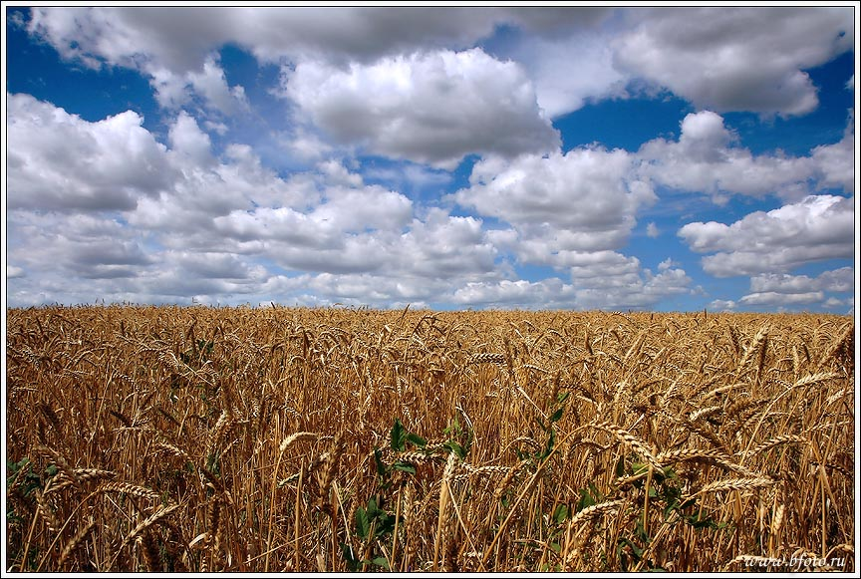
Цель: проведение исследования «Откуда хлеб пришел»
Задачи: уточнить представление о последовательности этапов получения хлеба;
познакомить с профессиями людей, связанных с получением хлеба.

Slide 4
Участники проекта:
Дети группы
Воспитатели
Родители

Slide 5
Интеграция образовательных областей
Коммуникация
Социализация
Безопасность
Здоровье
Труд
Познание
Музыка
Чтение художественной литературы
Художественное творчество

Slide 6
тип проекта: информационно – исследовательский по времени проведения: продолжительный

Slide 7
Ход реализации:
Беседа о хлебе;
Чтение стихов, пословиц, поговорок о хлебе;
Рассматривание иллюстраций в книгах, репродукций картин И.Шишкина «Рожь», Т.Яблонской «Хлеб»
Экскурсии на поле, элеватор, хлебозавод, библиотеку;
Составление таблиц – схем ( изображение последовательности выращивания хлебных злаков);
Сюжетно – ролевая игра «Магазин хлебобулочных изделий»
НОД «Кто выращивает хлеб», «Откуда хлеб пришел»
Опыты по выращиванию семян ( овес, пшеница);
Праздник урожая.

Slide 8
Без труда хлеб не родится никогда!

Slide 9
Слава тем, кто хлеб растил, не жалел трудов и сил!

Slide 10
В малом зернышке пшеницы, летом и зимой, сила солнышка хранится и земли родной!

